Slide 1
H4: master/detail flow
Mobiele applicatieontwikkeling
Niek Vandael

Slide 2
Situering binnen de cursus
H1: Situering mobiele ontwikkelplatformen
H2: Mobiele ontwikkelomgeving
H3: UI design voor mobiele toepassingen
H4: User interface componenten
H5: Event handling en navigatie
H6: Lijsten (Recyclerview) a.d.h.v. Firebase (async verwerking)
H7: Master/detail flow
H8: Resources en data

Slide 3
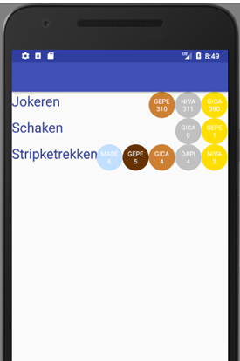
Waar bevinden we ons nu?
Recyclerview
Activities met schermelementen

Slide 4
Deze les

Slide 5
Agenda
Vandaag zien we:
Recyclerview
Herhaling componenten van een recyclerview (H6)
Implementatie onItemClickListener (H3 + H5)
Master / detail flow met fragments
Fragments
Activities: screen rotation
Landscape/portrait mode

Slide 6
4.1. Herhaling Recyclerview

Slide 7
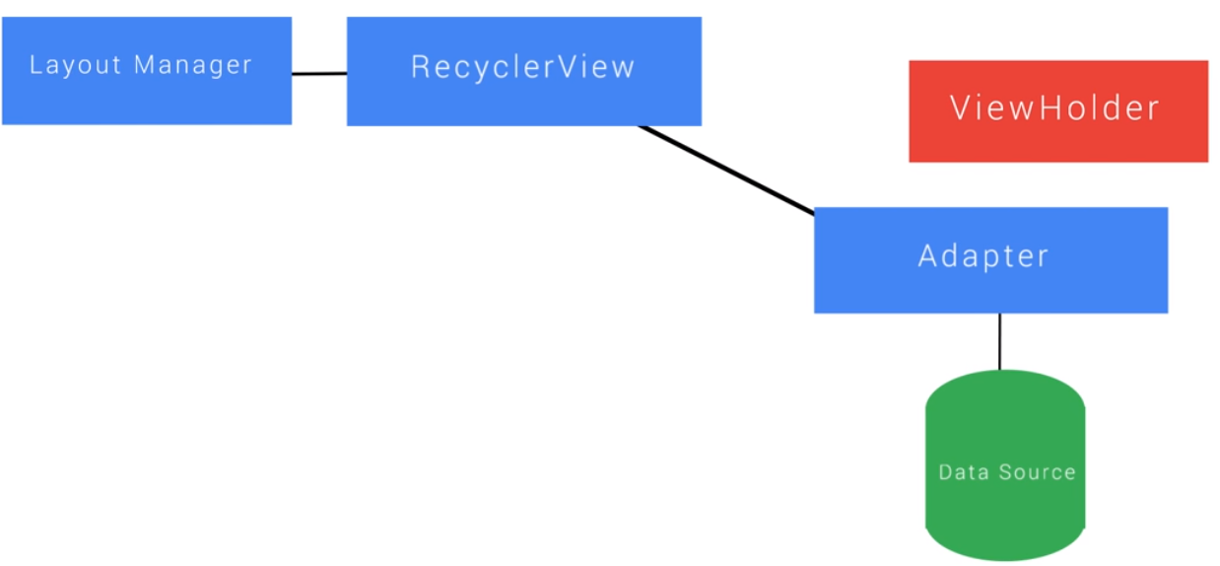
Recyclerview - herhaling
Notes:
Adapter: maakt nieuwe schermelementen
RecyclerView: Visueel element (volledige lijst)
Layout Manager: Toekennen v/d correcte layout aan de elementen
ViewHolder: de recycleerbare layout van een lijst-item

Slide 8
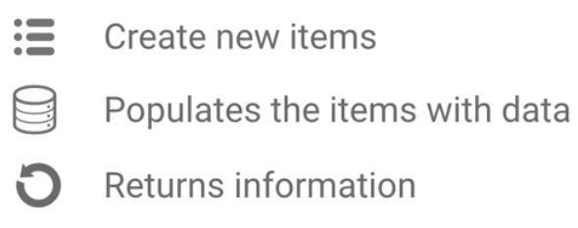
Recyclerview – herhaling - adapter
OnCreateViewHolder: wanneer een viewHolder wordt gemaakt
OnBindViewHolder: vullen van het lijstelement met correcte data
GetItemCount: aantal elementen in datasource

Slide 9
4.1.1 Recylerview: onItemClick

Slide 10
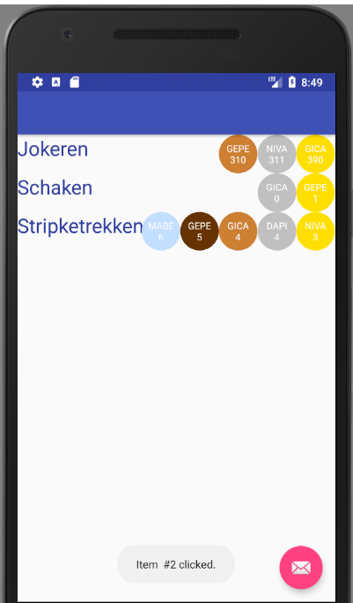
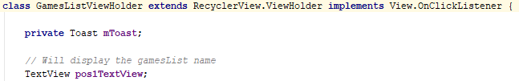
OnClick – ViewHolder (1)
Op de viewholder subclass: implementeer de interface ‘View.OnClickListener’
Maak een nieuwe Toast aan, deze kunnen we gebruiken om een boodschap te tonen wanneer er werd geklikt
1
2

Slide 11
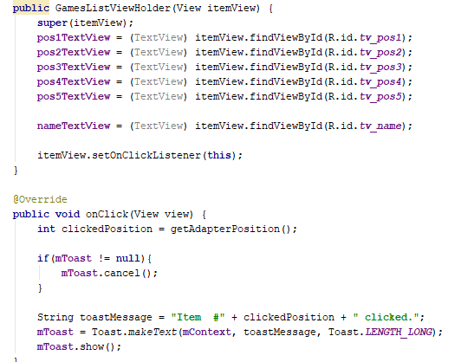
OnClick – ViewHolder (2)
Zet deze viewholder als onClickListener
Implementeer de onClick- methode dmv getAdapterPosition (3) kan je de index opvragen
1
2
3

Slide 12
Opdracht 4.1: onItemClick
Implementeer de onItemClick-listener op de Gamescores-recyclerview (10 min.) (op basis van voorgaande slide)
Implementeer een expliciete intent naar een nieuw detailscherm, maak gebruik van hoofdstuk 5: event handling & navigatie

Slide 13
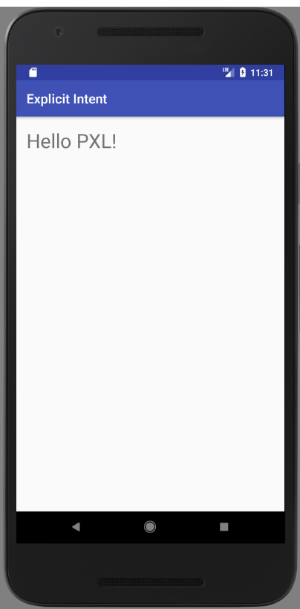
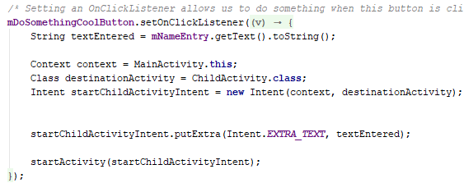
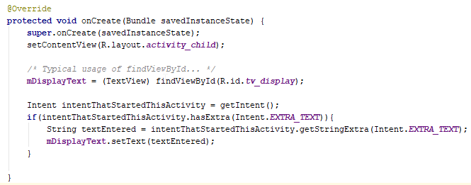
Herhaling: data uitwisselen tussen activies
MainActivity
ChildActivity
1) Maak een nieuwe Intent
2) call .putExtra(‘key’, ‘value’) op deze intent
3) start een nieuwe activity op basis van de nieuwe intent
1) Plaats de huidige intent intent in een variabele
2) Check of deze intent extra data bevat (.hasExtra)
2) Indien zo: gebruik deze data (.getStringExtra)

Slide 14
Master / detail flow met fragments

Slide 15
Master/detail flow met fragments
Wat zijn fragments?
Fragments aanmaken
Data delen tussen fragments
Schermrotatie & layout-files

Slide 16
4.2 Wat zijn fragments?

Slide 17
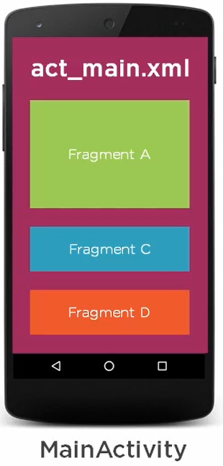
Fragments
Klein stukje user interface (component)
Eigen lifecycle
Kan niet bestaan zonder Activity
Backwards-compatible tot API level 7 (jan. 2010 - Eclair)
Building blocks: www.componentdriven.org

Slide 18
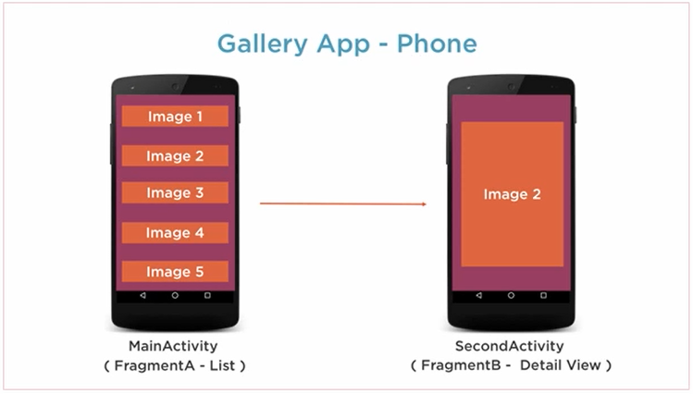
Waarom Fragments?

Slide 19
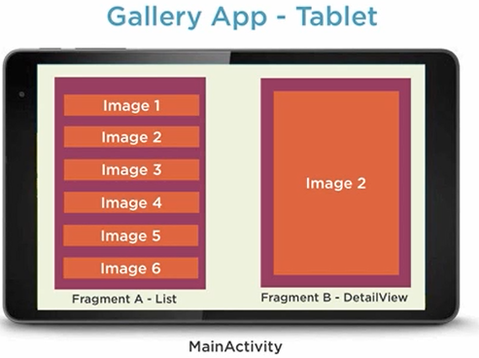
Waarom Fragments?

Slide 20
Waarom Fragments?
Meerdere fragmenten combineren in 1 activity
Fragmenten kunnen herbruikt worden in meerdere activities
➔Benutten van grotere schermgroottes

Slide 21
Een Fragment aanmaken

Slide 22
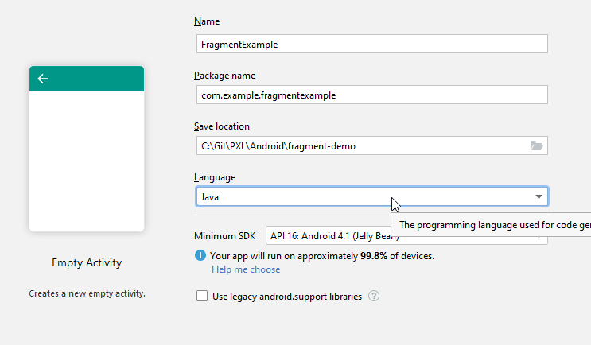
Nieuw project aanmaken (empty activity)

Slide 23
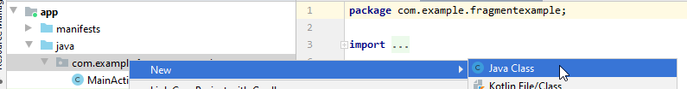
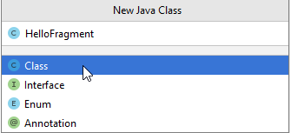
Fragment aanmaken
Rechtsklik > New > Java Class
Geef het bestand de naam: HelloFragment.java

Slide 24
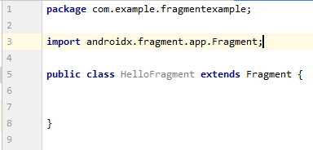
Fragment aanmaken: extend van ‘Fragment’
Notes:
AndroidX is a major improvement to the original Android Support Library, which is no longer maintained. androidx packages fully replace the Support Library by providing feature parity and new libraries.

Slide 25
Een Fragment aanmaken: layout-bestand

Slide 26
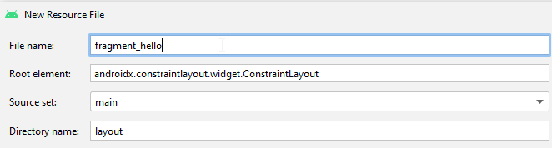
XML layout-bestand aanmaken
Rechts klik op ‘layout’ > New > Layout Resource File
Geef het bestand de naam ‘fragment_hello.xml’

Slide 27
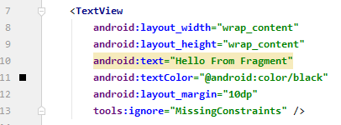
Hello From Fragment!
Voeg een TextView toe met de tekst “Hello from Fragment”
Geef het fragment zelf een achtergrondkleur

Slide 28
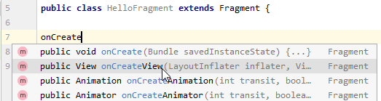
Link het layout-bestand met het Fragment
Implementeer de methode ‘onCreateView’:

Slide 29
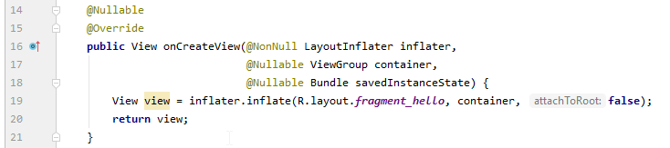
Link het layout-bestand met het Fragment
Inflate het fragment_hello.xml wanneer dit fragment wordt geladen

Slide 30
Het Fragment in een activity plaatsen

Slide 31
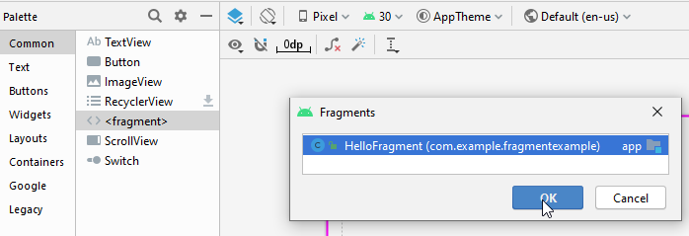
Fragment in een activity plaatsen
In het layout-bestand van je activity (activity_main.xml), drag & drop een Fragment op je designview. Kies voor HelloFragment.
Verander de achtergrondkleur van je activity-layout.

Slide 32
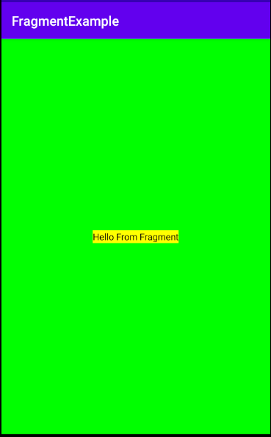
Test!
Het Fragment wordt getoond in je activity
Extra: dupliceer dit Fragment 3x onder elkaar

Slide 33
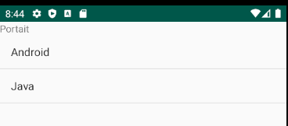
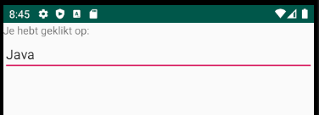
Opdracht
Opdracht: maak een nieuw Android-project met 2 Fragments (10 min)
ListFragment : lijst van strings
DetailFragment: 1 TextView & 1 TextEdit

Slide 34
Data tussen Fragments delen

Slide 35
Data delen tussen Fragments

Slide 36
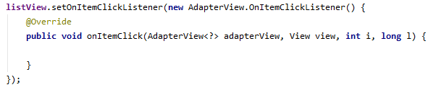
Data delen tussen Fragments
ListFragment.java: voorzie de lijst van een click-listener

Slide 37
Data delen tussen Fragments
Haal het item op waarop je hebt geklikt
Voorzie een referentie naar het huidig detailfragment
Maak een nieuw detailfragment
Plaats een bundle op het nieuwe detailfragment met de nieuwe waarde
Vervang het detailfragment

Slide 38
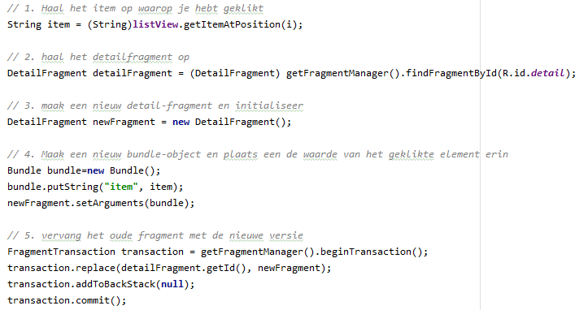

Slide 39
Opdracht
Opdracht: zorg ervoor dat data tussen het lijst en detailfragment wordt gedeeld
ListFragment : klik op item
DetailFragment: toont item aan de rechterkant
Tip: implementeer eerst het lijst- en detailfragment in mainActivity

Slide 40
Activity: screen rotation
Notes:
https://app.pluralsight.com/player?course=android-fundamentals-activities&author=sriyank-siddhartha&name=android-fundamentals-activities-m6&clip=0&mode=live

Slide 41
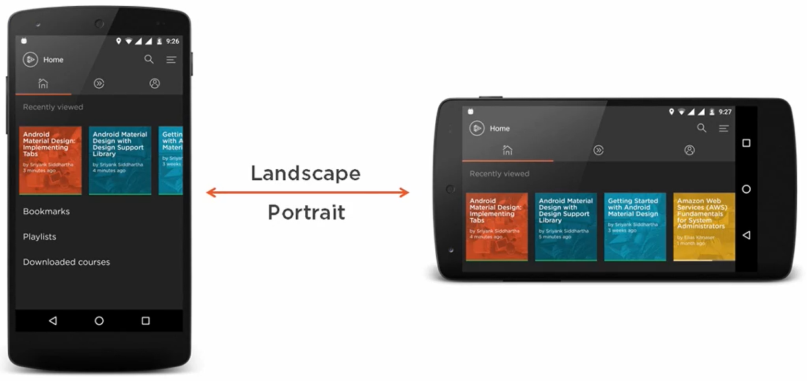
Screen orientation

Slide 42
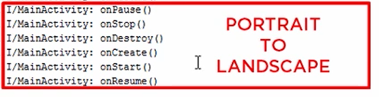
Activity: landscape/portrait
Activity wordt opnieuw opgebouwd bij het roteren!

Slide 43
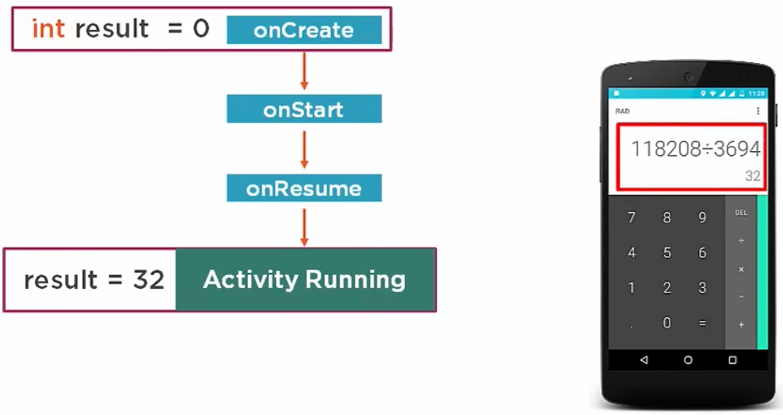
Gevolgen van rotatie

Slide 44
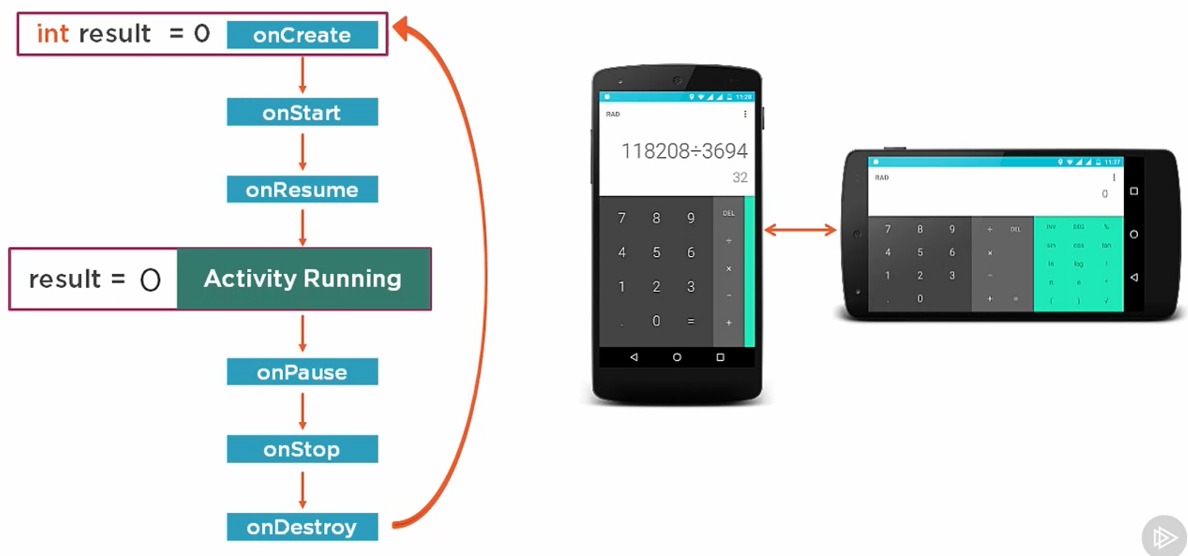

Slide 45
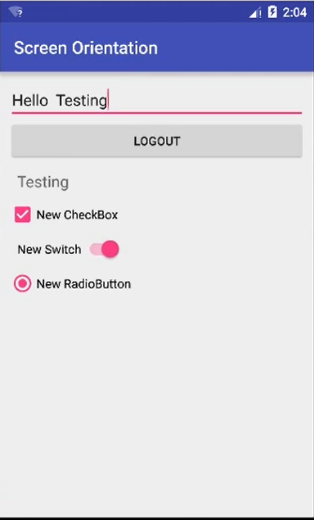
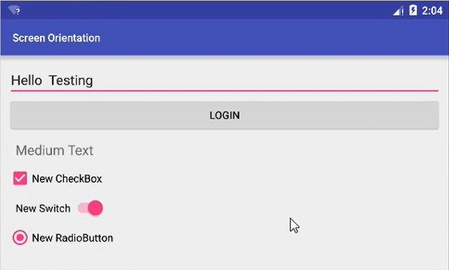

Slide 46
Gevolgen van rotatie
Views waarop rotatie wel impact heeft:
TextView
Button
Views waarop rotatie geen impact heeft:
EditText
Checkbox
Switch
RadioButton

Slide 47
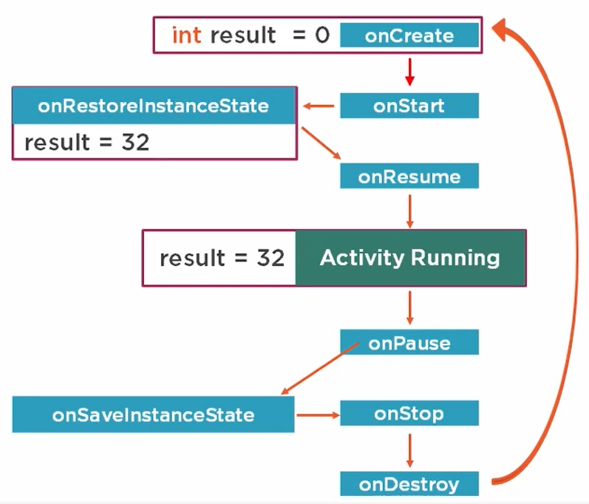
Oplossing: save & restore instance state

Slide 48
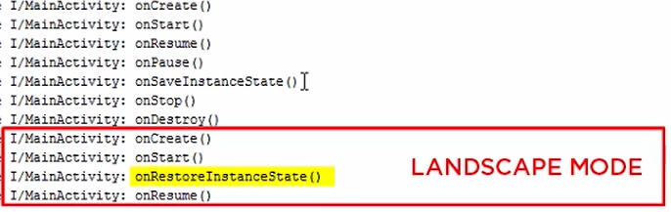
Portrait to landscape
Lifecycle hooks save & restore

Slide 49
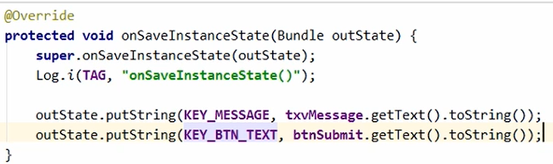
onSaveInstanceState

Slide 50
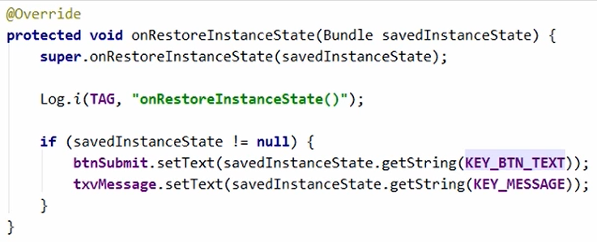
onRestoreInstanceState

Slide 51
Verschillende layout-files (portrait/landscape)
Notes:
https://app.pluralsight.com/player?course=android-fundamentals-activities&author=sriyank-siddhartha&name=android-fundamentals-activities-m6&clip=0&mode=live

Slide 52
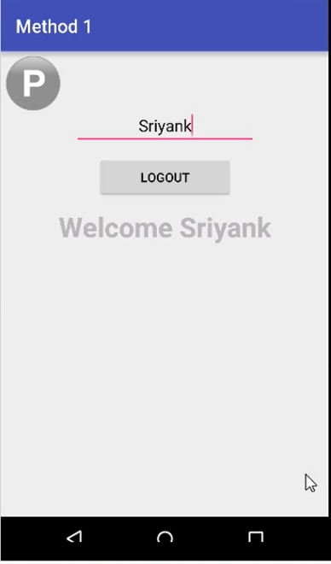
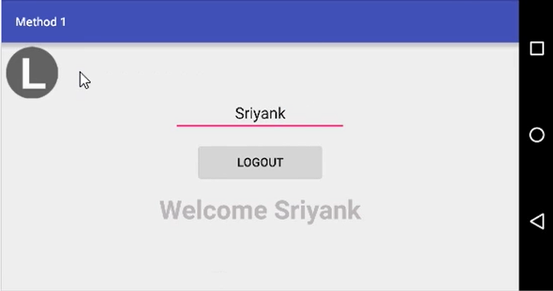
Verschillende layout-files

Slide 53
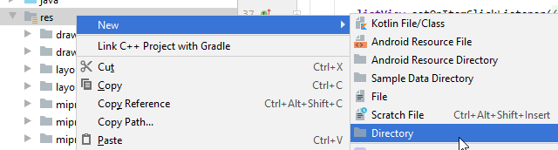
Verschillende layout-files
Maak een nieuwe directory in de res-folder met de naam: layout-land

Slide 54
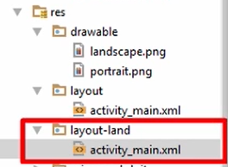
Verschillende layout-files
Kopieer het layout-bestand ‘activity_main.xml’ naar de nieuwe directory

Slide 55
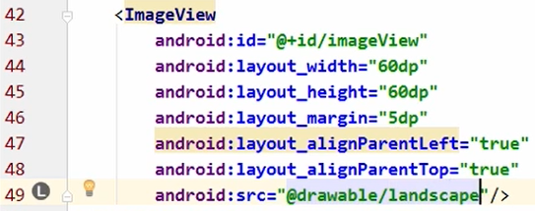
Verschillende layout-files
Zorg ervoor dat een andere image wordt getoond in landscape-mode: Verander de image source naar @drawable/landscape

Slide 56
Verschillende layout-files
Zorg ervoor dat de id’s van schermelementen onveranderd blijven!
layout/activity_main.xml
layout-land/activity_main.xml ➔ Bevatten dezelfde schermelementen, met dezelfde id’s ➔ Kunnen verschillen qua opmaak

Slide 57
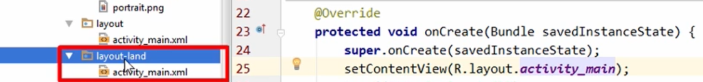
Verschillende layout-files
#25 setContentView(R.layout.activity_main);
Android zal in portrait-mode de layout zoeken: layout/<naam>.xml
Android zal in landscape-mode de layout zoeken: layout-land/<naam>.xml

Slide 58
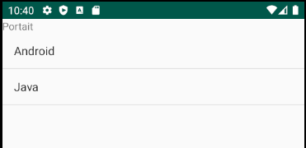
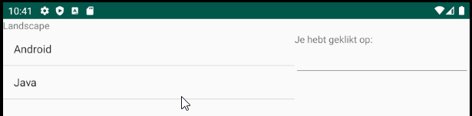
Opdracht
Zorg ervoor dat beide fragments (lijst/detail) langs elkaar worden getoond in landscape-mode
Zorg ervoor dat enkel het lijst-fragment wordt getoond in portrait-mode
Voorzie een tekstje ‘portrait’ en ‘landscape’ bovenaan elke view

Slide 59
Orientatie determineren
Notes:
https://app.pluralsight.com/player?course=android-fundamentals-activities&author=sriyank-siddhartha&name=android-fundamentals-activities-m6&clip=0&mode=live

Slide 60
Orientatie
Indien portrait: intent
Indien landscape: vervang het fragment

Slide 61
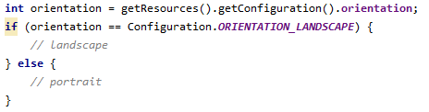
Orientatie determineren
Orientatie kan worden opgehaald uit de configuratie
Let op: geen garantie of het gewenste fragment daadwerkelijk bestaat!

Slide 62
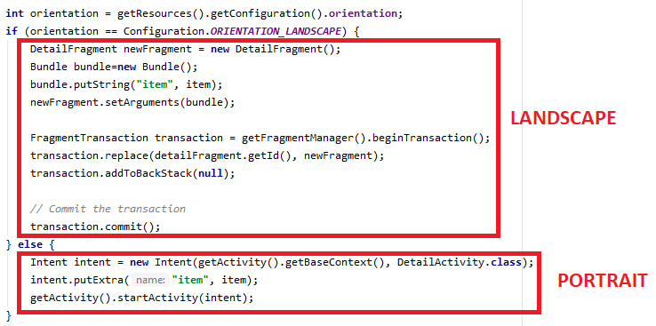

Slide 63
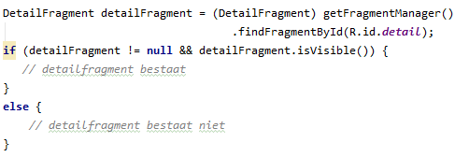
Orientatie
3+ layoutbestanden? → Test of je fragment bestaat!

Slide 64
Opdracht
Maak je landscape/portrait applicatie volledig af zodat de master/detail flow zowel in landscape als portrait modus werkt.

Slide 65
Bronnen - Pluralsight
Android Fundamentals: Activities
Understanding Activity Lifecycle in Context of Screen Rotation
Android Fundamentals: Fragments
Introduction
Adding the Fragment to an Activity
Providing Stability to Fragment on Screen Rotation

